Slide 1

小数的近似数(2)
R·四年级下册

Slide 2

一、激活经验，导入新课
(1)光在真空中的速度是每秒三十万千米。横线上的数写作( )，改写成用“万”作单位的数是( )。
(2) 太阳的直径大约是一百三十九万二千千米。横
线上的数写作( )，“四舍五入”到万位
约是( )。
(3) 7.058≈______(保留一位小数)
(4) 30.0443≈______(精确到百分位)
300000
30万
1392000
139万
7.1
30.04

Slide 3

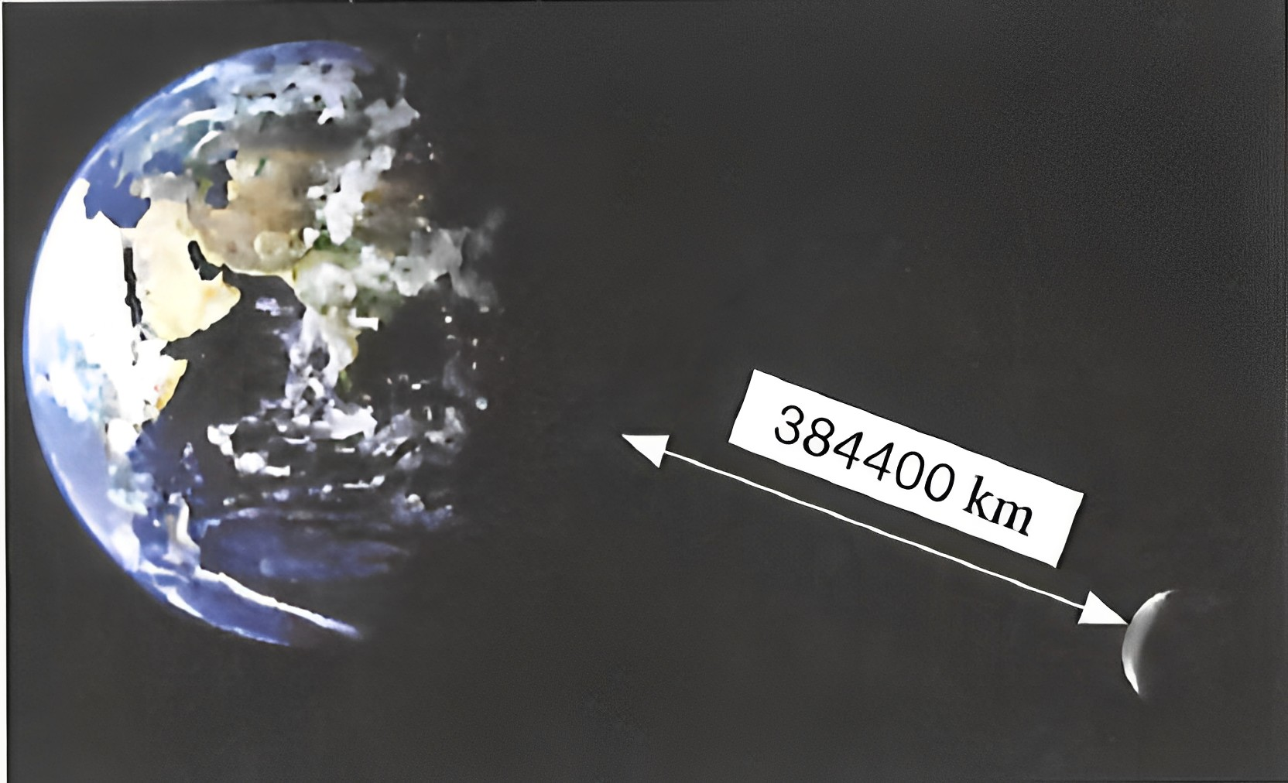
二、自主探究，发现方法
地球与月球的平均距离是多少万千米?
384400km=______万千米
38.44
小数点向左移动四位，在万位的右边点上小数点，在数的后面加上“万”字。最后去掉小数未尾的“0”。
在万位的右边点上小数点，然后在数的后面加上“万”字。

Slide 4

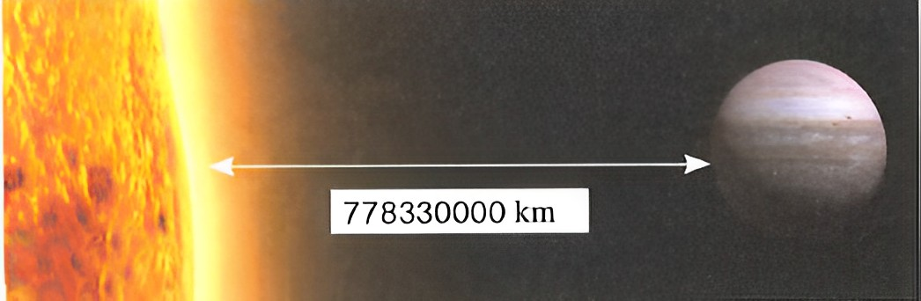
木星与太阳的平均距离是多少亿千米（保留一位小数）?
7.7833
778330000km=_______亿千米
在亿位的右边，点上小数点，去掉末尾的0，然后在数的后面加上“亿”字。
7.8
7.7833亿千米≈_____亿千米

Slide 5
对
比
总
结
1.把一个数改写成用“万”或“亿”作单位的数，可以在万位或亿位的右边点上小数点，去掉小数末尾的0，在数的后面加上“万”字或“亿”字。
2.把一个数改写成用“万”或“亿”作单位的数，求的是准确数，要用“=”；把一个数改写成用“万”或“亿”作单位的数， 再按要求保留小数位数，求的是近似数，要用“≈”。

Slide 6
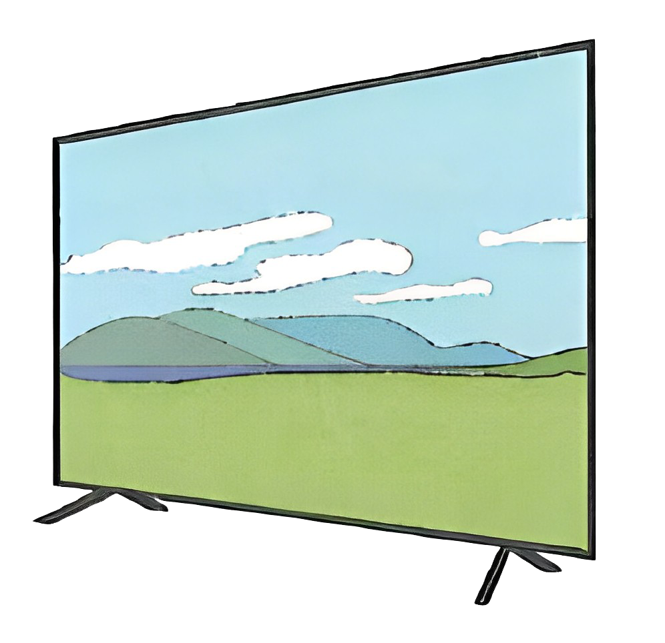
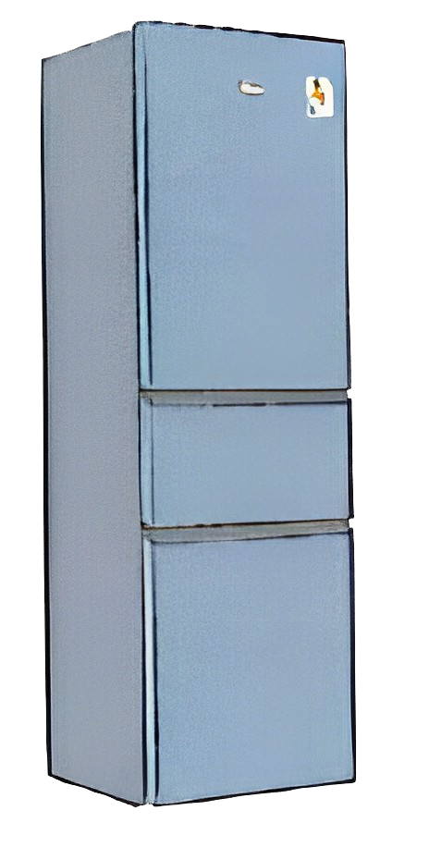
三、实际应用，提高能力
1.下面是我国2021年冰箱和电视机的产量，按照要求改写各数。
【选自教材P51 做一做】
冰箱
电视机
1.85
8992.1
184965000台≈_____亿台
（保留两位小数）
89921000台＝_______万台

Slide 7

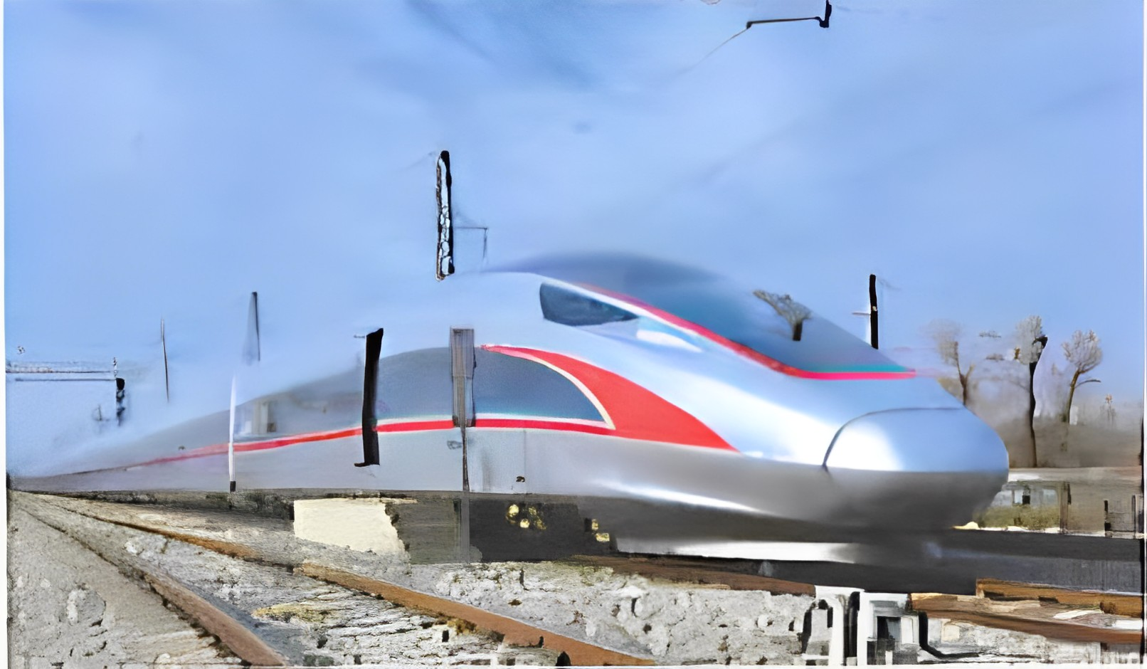
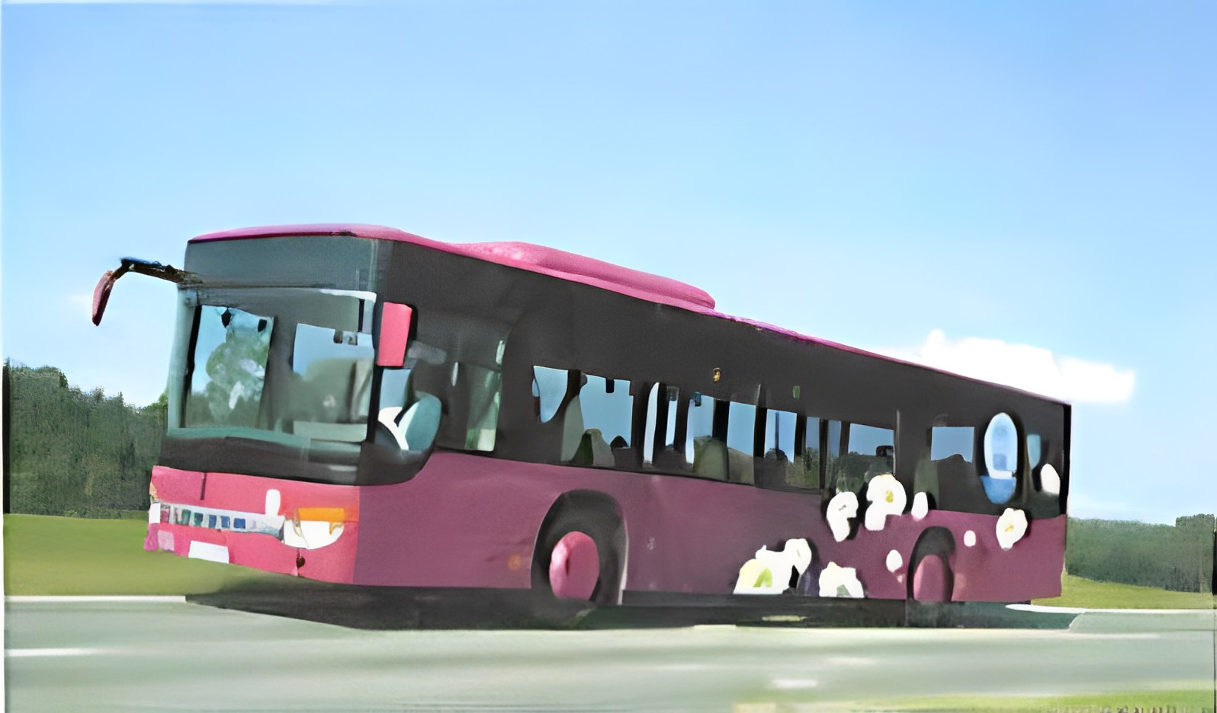
【选自教材P52 练习十三 第3题】
2.把下面各数改写成用“亿”作单位的数。
这是2019年全国客运量统计结果。
铁路：
3660000000人次
公路：
13010000000人次
36.6亿人次
130.1亿人次

Slide 8
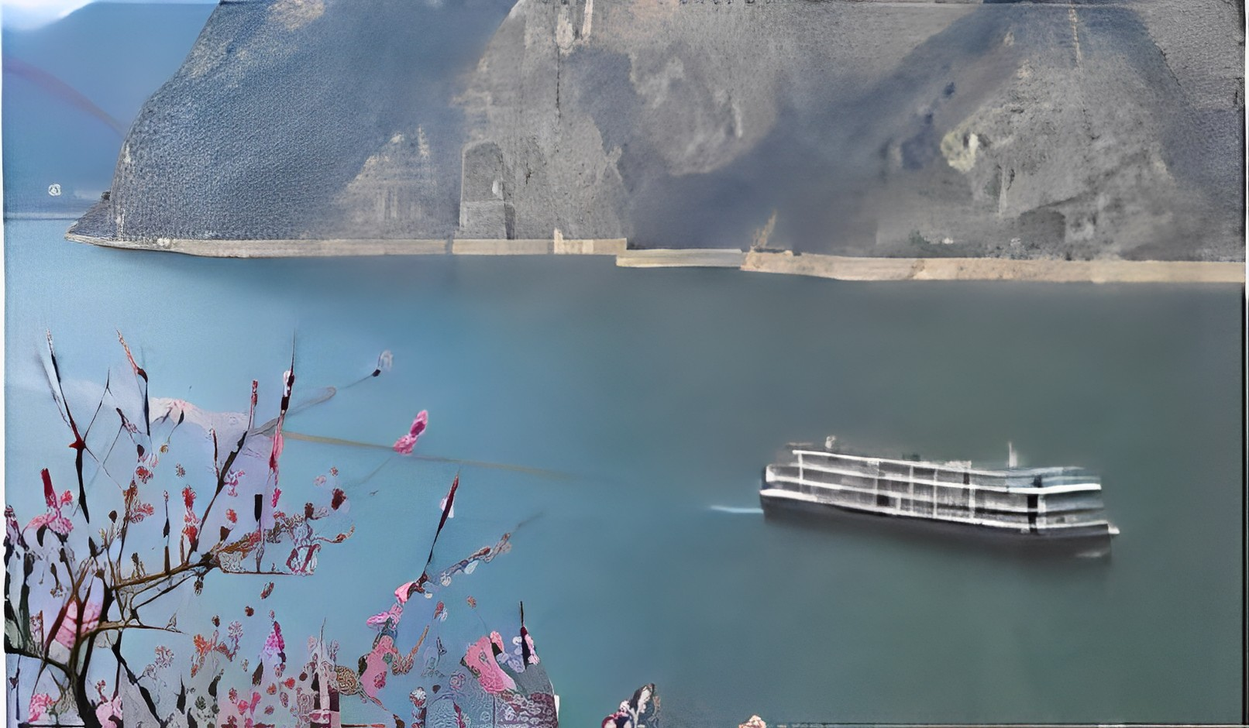
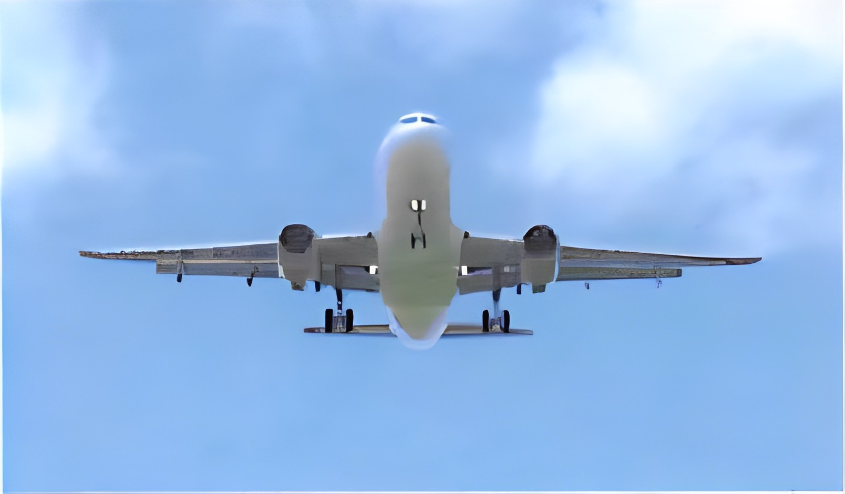
【选自教材P52 练习十三 第3题】
2.把下面各数改写成用“亿”作单位的数。
这是2019年全国客运量统计结果。
水运：
270000000人次
民航：
660000000人次
2.7亿
6.6亿

Slide 9


【选自教材P52 练习十三 第4题】
3.把横线上的数改写成用“万”作单位的数（保留两位小数）。
台湾岛是我国第一大岛，
面积约35990km²。
海南岛是我国第二大岛,
面积约33900km²。
3.60万
3.39万

Slide 10
【选自教材P53 练习十三 第7题】
4. 2020年第七次全国人口普查结果：全国总人口为1443497378人，约为_____亿人（保留一位小数）。
14.4

Slide 11
【选自教材P53 练习十三 第8题】
5.（1）北京北海公园的九龙壁长25.52m，高596cm。
25.52m=____m___cm；596cm=____m
（2）2019年5月18日，我国运动员创造了女子撑竿跳高亚洲新纪录4m72cm。
4m72cm=______m
25
52
5.96
4.72

Slide 12

【选自教材P53 练习十三 第9题】
6.下面是几位同学50m跑的成绩，用序号标明快慢顺序。
10.01秒
8.50秒
9.23秒
8.92秒
④
①
③
②

Slide 13
【选自教材P53 练习十三 第10题】
7.在□里填上适当的数字。
(1)哪些小数的百分位“四舍”后成为3.6？ □.□□
(2)哪些小数的百分位“五入”后成为5.0？ □.□□
(1)3.60，3.61，3.62，3.63，3.64
(2)4.95，4.96，4.97，4.98，4.99

Slide 14
四、课堂小结，总结提升
把一个数改写成用“万”或“亿”作单位的数，可以在万位或亿位的右边点上小数点，去掉小数末尾的0，在数的后面加上“万”字或“亿”字。

Slide 15
把一个数改写成用“万”或“亿”作单位的数，求的是准确数，要用“=”；把一个数改写成用“万”或“亿”作单位的数， 再按要求保留小数位数，求的是近似数，要用“≈”。

Slide 16
▶备选练习
1.按要求改写。
(1)把下面各数改写成用“万”作单位的数，再保留整数。
250540=( )≈( )
128030=( )≈( )
378839=( )≈( )
25.054万
25万
12.803万
13万
37.8839万
38万
选自“状元成才路”系列丛书《状元作业本》

Slide 17
(2)把下面各数改写成用“万”作单位的数，再保留两位小数。
24237820=( )≈( )
15594950=( )≈( )
1999967 =( )≈( )
2423.782万
2423.78万
1559.495万
1559.50万
199. 9967万
200.00万
选自“状元成才路”系列丛书《状元作业本》

Slide 18
(3)把下面各数改写成用“亿”作单位的数，再精确到十分位。
48055000 =( )≈( )
165150000=( )≈( )
998242000=( )≈( )
97080000 =( )≈( )
0.48055亿
0.5亿
1.6515亿
1.7亿
9.98242亿
10.0亿
0.9708亿
1.0亿
选自“状元成才路”系列丛书《状元作业本》

Slide 19
2.据统计, 2018年中国大陆总人口达1367820000人，横线上的数改写成用
“亿”作单位的数是( )亿，保留两位小数是( )亿。
13.6782
13.68
选自“状元成才路”系列丛书《状元作业本》

